Slide 1
AD-PROJECT -1조 발표-
20151772 - 김명호
20171703 - 정태원
20191675 - 조현진
20191681 - 최정훈
20191687 - 한수연

Slide 2
전방 사물감지
“AD Project”
오르막길 주행 후, 주차
도로 경사도 측정

Slide 3

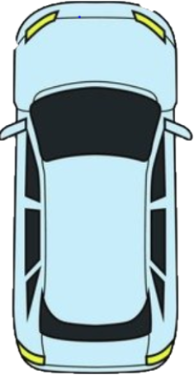




1.전방사물 포착 시 정지기능
자율주행 자동차가 지녀야하는 핵심기능
물체를 감지하면 정지한다.

Slide 4
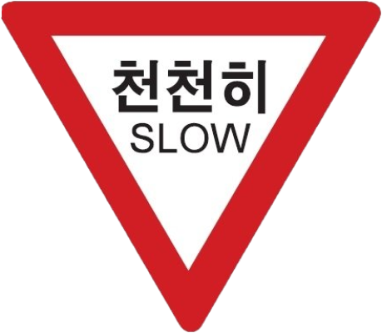

2. 일정 경사도 이상 올라가면 감속
IMU 센서 활용(Roll값)
도로의 경사각이 과도하게 증가하면 주행에 영향을 끼칠 수 있다.
경사각의 과도한 증가!!

Slide 5

3. 오르막길 주행 후, 주차
IMU 센서 활용(Pitch값)
측정 된 Pitch를 기준으로 속도를 변경한다.
경사면의 주차 표시가 된 곳에 다다르면 주차
지속적인 Pitch값 변경

Slide 6
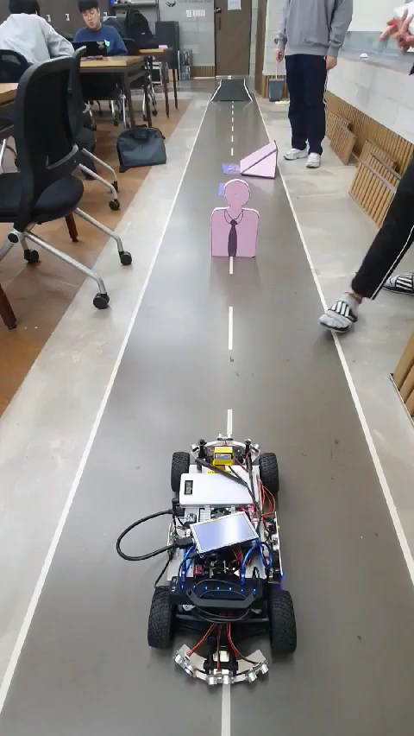
시연영상

Slide 7
THANK YOU!!

